Slide 1
菢雛之窩
詩篇84篇

Slide 2





3歲 不會尿床有本事
5歲 自己吃飯有本事
18歲 考到駕照有本事
20歲 已談戀愛有本事
30歲 有錢喜歡什麼就買什麼
有本事

Slide 3



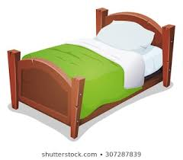

50歲 不上班有錢花有本事
60歲 還談戀愛有本事
70歲 還在開車有本事
80歲 還不尿床有本事
90歲 還自己吃飯有本事

Slide 4

100歲 有照片不掛在牆上
有本事
300歲 有照片還掛在牆上
有本事

Slide 5
我們是誰？
人到底是什麼？

Slide 6


Slide 7


Slide 8
美好•偉大•關係

Slide 9
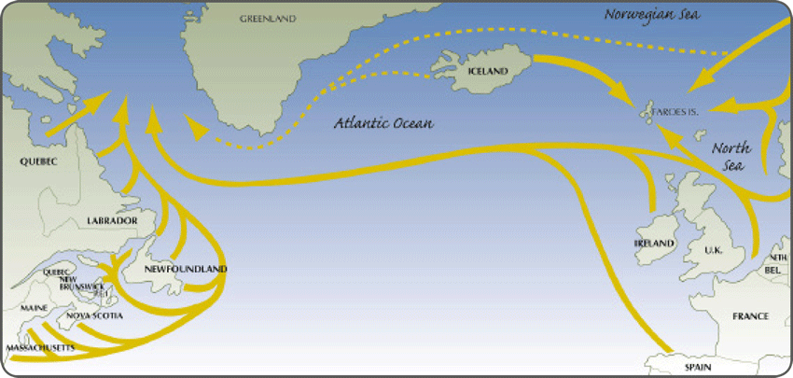

Slide 10
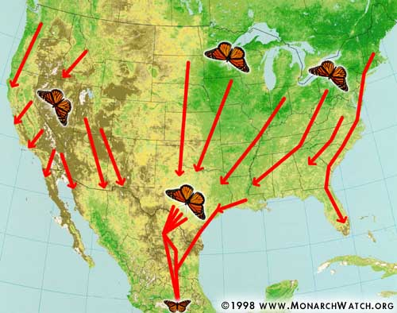

Slide 11
啟示錄21章
3 我聽見有大聲音從寶座出來說：「看哪，神的帳幕在人間。他要與人同住，他們要作他的子民。神要親自與他們同在，作他們的神。
4 神要擦去他們一切的眼淚；不再有死亡，也不再有悲哀、哭號、疼痛，因為以前的事都過去了。」

Slide 13
我的神，我的父，
我的磐石，我敬拜你。
你的慈愛，豐盛的慈愛，
永遠屹立不變，建立到萬代。
我的神，我的父，
我的拯救，我讚美你。
你的信實，恆久的信實，
永永遠遠堅立天上。

Slide 14
我要歡呼，向你舉雙手，
向你揚聲高唱，哈利路亞。
因你喜悅我們，是我的力量榮耀，
願在光明中與你同行。
我要歡呼，向你舉雙手，
向你揚聲高唱，哈利路亞。
你是我的主宰，誰能與我的神相比，
我一生向你俯伏敬拜。

